Slide 1
操作系统课程
史书瑜
ssy@nju.edu.cn
南京大学

Slide 2
教学资源
教学资源
教材
《操作系统教程》(第5版)，费翔林、骆斌编著，高等教育出版社，2014年2月
参考资料
《实用操作系统概念（恐龙书）》（第9版）,A.Silberschatz编著
《Linux操作系统实验教程》，费翔林主编，高等教育出版社，2009年4月

Slide 3
教学方式
教学方式
教学形式
理论教学（仙II-214）
实验教学（乙124机房）注：也可在自己计算机完成，请按时提交实验报告
成绩考评方式
平时作业：10%
实验：40%
期末考试：50%
• 出勤不影响成绩，但不来上课，吃亏的应该是你
• 上课会请同学回答问题，但不作为任何评分依据

Slide 4
课程概况
课程概况
性质
必修课
课时
4学时/周
课程前导知识
C语言编程
Linux系统编程

Slide 5
课程重要性及目标
This course:
是计算机专业学生必修的核心专业基础课之一。 是一门涉及较多硬件知识的计算机系统软件课程。
在计算机软硬件课程设置上，它起着承上启下的作用。
操作系统对计算机系统资源实施管理，是所有其他软件与计算机硬件的唯一接口，所有用户在使用计算机时都要得到操作系统提供的 服务。
通过本课程的学习，能够理解操作系统的基本概念和主要功能。培 养分析问题、解决问题的能力以及独立承担专门技术工作的能力。
12 / 26

Slide 6
联系方式
联系方式
史书瑜
电子邮件：ssy@nju.edu.cn
微信： fondofsmurf
办公室：仙林校区邵逸夫楼A509
第一年的slides是匆忙赶工的，请不要公开传播

Slide 7
课程内容组织
课程内容组织
操作系统
操作系统概论
处理器管理
同步、通信与死锁
存储管理
设备管理
文件管理
OS概观
OS形成与发展
OS基本服务与接口
OS结构和运行模型
流行OS简介
并发进程
临界区管理
信号量与PV操作
管程
进程通信
I/O硬件原理
I/O软件原理
缓冲技术
驱动调度技术
设备分配
虚拟设备
处理器状态
中断技术
进程及其实现
线程及其实现
处理器调度
Linux调度算法
存储器工作原理
连续存储管理
分页存储管理
分段存储管理
虚拟存储管理
Linux虚存管理
文件
文件目录
文件组织与数据存储
文件系统功能及实现
Linux文件系统

Slide 8



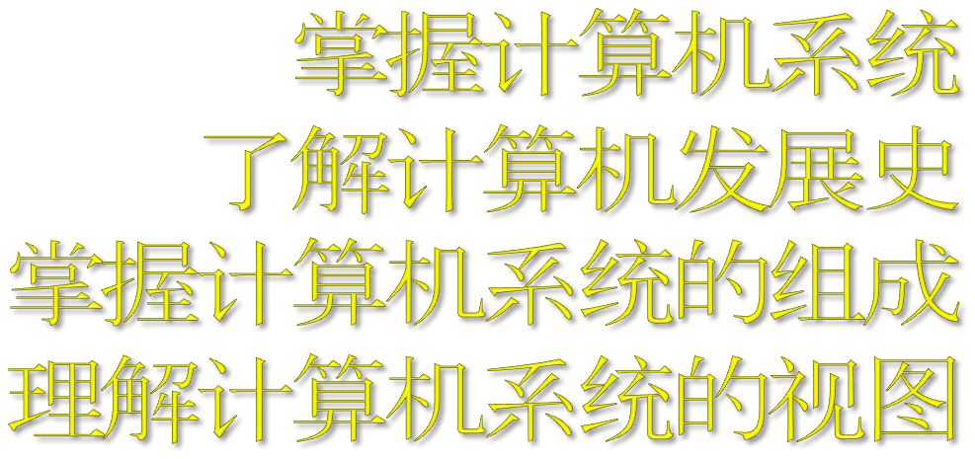
计算机操作系统
1 计算机与操作系统- 1.1 计算机系统
1.1.1 计算机系统概览

Slide 9
计算机系统
电子数字计算机，是一种能够自行按照已设定的程序进行数据处理的电子设备
电子数字计算机，是软件与硬件相结合、面向系统、侧重应用的自动化求解工具
1946年，首台计算机ENIAC诞生于美国
短短70年，计算机技术迅猛发展，从科学计
算、数据处理等应用领域，迅速扩展到实时控制、辅助设计、智能模拟等诸多领域
今天计算机无所不在，深入社会生活的各个领域，深深改变了当今人类社会的组织行为

Slide 10
计算机发展历史
1945-：电子真空管、机器语言，应用于科学计算
1956-：晶体管、批处理控制、Fortran/COBOL，扩 展到数据处理领域
1959-：集成电路、多道程序、操作系统/数据库/高
级语言，应用领域继续扩展
1976-：大规模/超大规模集成电路，向快速化/小型 化/系统化/网络化/智能化等方面发展
1980-：微机出现，廉价化促使应用领域快速膨胀
1990-：图形化人机交互技术，友善化推动了应用人 群的快速扩展
2003-：移动计算的出现，计算无处不在

Slide 11
计算机系统的组成
计算机系统：包括硬件子系统和软件子系统
硬件：借助电、磁、光、机械等原理构成的各种物理部件的有机组合，是系统工作的实体
CPU，主存储器，I/O控制系统，外围设备
软件：各种程序和文件，用于指挥计算机系统按指定的要求进行协同工作
包括系统软件、支撑软件和应用软件
关键系统软件是：操作系统与语言处理程序

Slide 12
计算机系统的用户视图
用户的视图
应用程序员的视图
应用
语言处理程序设计者的视图
语言处理
操作系统
操作系统设计者的视图
计算机硬件

Slide 13
用户、应用程序和操作系统
系统和应用程序
操作系统 (软件)
计算机硬件
用户：我要XXX
应用程序：为用户提供XXX
操作系统：为应用程序实现XXX提供支持
计算机硬件：为操作系统实现XXX提供需要的资源
XXX = 发微信、玩游戏、用外挂、杀病毒、写代码、调程序、 查看/改变系统状态……

Slide 14

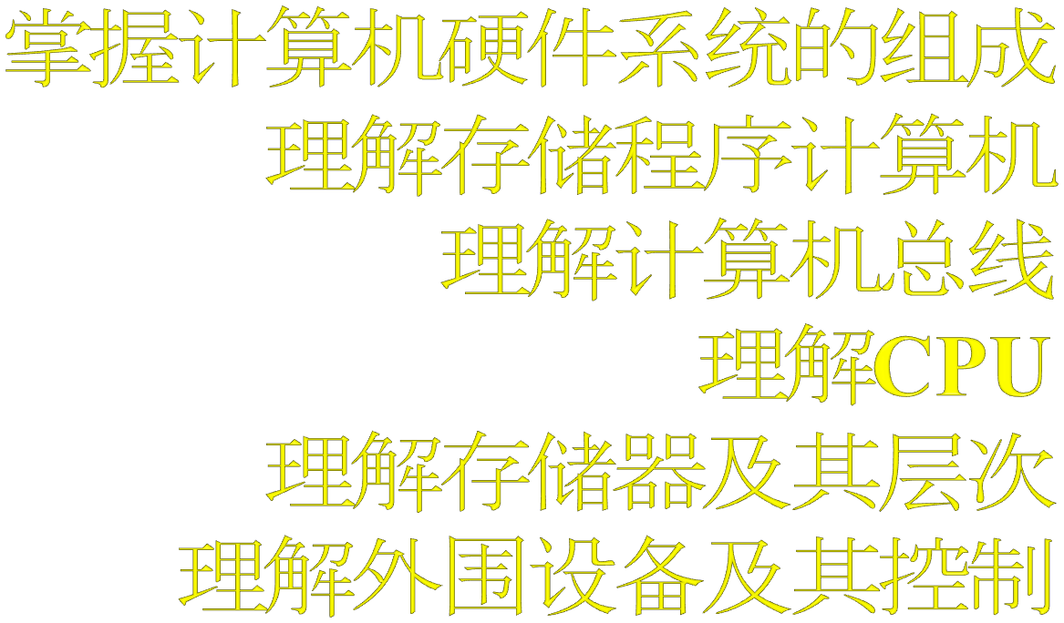
计算机操作系统
1 计算机与操作系统- 1.1 计算机系统
1.1.2 计算机硬件系统

Slide 15
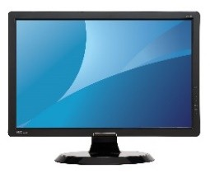

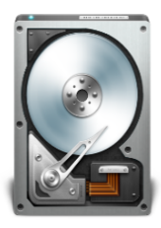
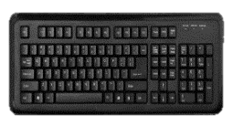















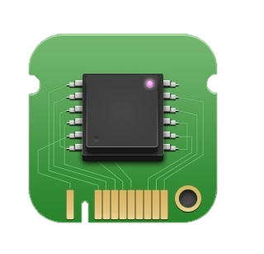
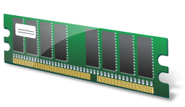
计算机硬件系统的组成
中央处理器
运算单元
控制单元
主存储器
外围设备
输入设备
输出设备
存储设备
网络通信设备
总线
显示器 键盘
鼠标 硬盘
I/O模块
系统总线
中央处理器
内存

Slide 16


存储程序计算机
冯·诺伊曼等人在1946年总结并明确提出，被称为冯·诺伊曼计算机模型
存储程序计算机在体系结构上主要特点
以运算单元为中心，控制流由指令流产生
采用存储程序原理，面向主存组织数据流
主存是按地址访问、线性编址的空间
指令由操作码和地址码组成
数据以二进制编码

Slide 17

存储程序计算机的结构
控制器
存储器
运算器
数据
计算
输入设备
输出设备
程序
结果
 当今计算机硬件的经典结构和主流组织方式

Slide 18

总线及其组成
总线（Bus）是计算机各种功能部件之间传 送信息的公共通信干线，它是CPU、内存、 输入输出设备传递信息的公用通道
计算机的各个部件通过总线相连接，外围设 备通过相应的接口电路再与总线相连接，从 而形成了计算机硬件系统
按照所传输的信息种类，总线包括一组控制线、一组数据线和一组地址线

Slide 19

总线的类型
内部总线：用于CPU芯片内部连接各元件
系统总线：用于连接CPU、存储器和各种
I/O模块等主要部件
通信总线：用于计算机系统之间通信
处理器总线 存储总线
北桥
CPU
（主存控制器）
主存
桥间接口
南桥
（I/O控制器）
SCSI设备
LAN设备
图形设备
PCI总线
COM
鼠标
键盘
E(ISA)总线

Slide 20
中央处理器（CPU）
中央处理器是计算机的运算核心（Core）和 控制单元（ Control Unit），主要包括：
运算逻辑部件：一个或多个运算器
寄存器部件：包括通用寄存器、控制与状态寄存器，以及高速缓冲存储器（Cache）
控制部件：实现各部件间联系的数据、控 制及状态的内部总线；负责对指令译码、 发出为完成每条指令所要执行操作的控制 信号、实现数据传输等功能的部件

Slide 21
处理器与寄存器
时钟等外部信号
运算单元
控制单元
内部总线
PC/IR/Flag
MAR/MDR
CPU
算术 逻辑 单元
控制单元
标志寄存 器Flag
程序计 数器PC
指令暂 存器IR
指令译 码器ID
内部 总线
内存地址 寄存器MAR
寄存器
Cache
IOAR/IODR
内存数据 寄存器MDR
地址
数据 控制
系统 总线
主存储器

Slide 22
存储器的组织层次
Cache: 高速缓存 SRAM: 静态随机存储器 DRAM: 动态随机存储器
容量更小、 速度更快、
L0: _{寄存器}
L1:
L1 Cache
价格更高
(单位字节)
(SRAM)
L2 Cache (SRAM )
L2:
L3:
L3 Cache (SRAM)
L4:
主存
容量更大、 速度更慢、
(DRAM ) SSD
L5:
(本地固态硬盘)
价格更低
(单位字节)
L6: 本地外存储器
(本地硬盘 )
远程外存储器
(分布式文件系统、Web服务器 )
L7:

Slide 23

外围设备及其控制
设备类型
输入设备
输出设备
存储设备
机机通信设备
设备控制方式
轮询方式：CPU忙式控制+数据交换
中断方式：CPU启动/中断+数据交换
DMA方式：CPU启动/中断，DMA数据交换

Slide 24

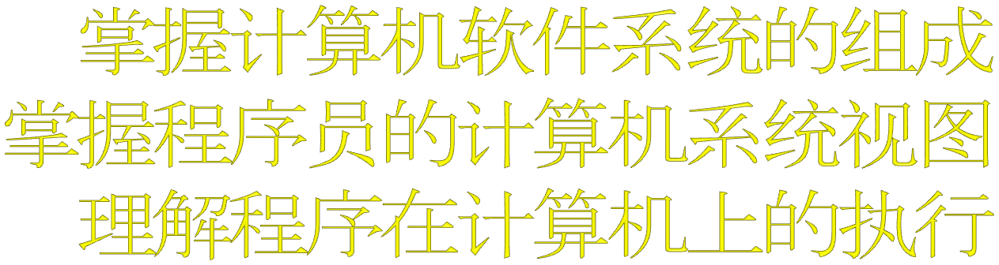
计算机操作系统
1 计算机与操作系统- 1.1 计算机系统
1.1.3 计算机软件系统

Slide 25
计算机软件系统的组成
系统软件：操作系统、实用程序、语言处理程序、数据库管理系统
操作系统实施对各种软硬件资源的管理控制
实用程序为方便用户所设，如文本编辑等
语言处理程序把用汇编语言/高级语言编写的程序，翻译成可执行的机器语言程序
支撑软件:接口软件、工具软件、环境数据库，支持用户使用计算机的环境，提供开发工具
也可认为是系统软件的一部分
应用软件:用户按其需要自行编写的专用程序

Slide 26
程序员的计算机系统视图
程序员
机 器 指
扩 展 机
数 据 库
高 级 语
令
器 指
语 言
言
支撑软件
令
语言处理程序
数据库管理系统 操作系统与实用程序
计算机硬件系统

Slide 27
软件开发的不同层次
计算机硬件系统：机器语言
操作系统之资源管理：机器语言+广义指令
（扩充了硬件资源管理）
操作系统之文件系统：机器语言+系统调用
（扩充了信息资源管理）
数据库管理系统：+数据库语言（扩充了功 能更强的信息资源管理）
语言处理程序：面向问题的语言

Slide 28


计算机程序的执行过程
高级语言源程序
高级语言源程序
汇编语言源程序
转换程序
编译程序
解释程序
汇编程序
连接程序
目标代码程序
数据库管 理系统
可执行程序
装入程序
内存执行程序
操 作 系 统 | 文件系统
 | 设备管理
 | 内存管理
 | 进程管理

Slide 29


计算机操作系统
1计算机与操作系统-1.2计算机操作技术
1.2.1计算机操作技术的发展
理解操作平台与操作系统
了解计算机手工操作方式
了解简单批处理系统的操作方式 理解操作系统与自动化操作系统方式

Slide 30
操作平台与操作系统
•任何一台机器都有其操作平台与操作系统 •例子：洗衣机
1） 确定水量、洗衣时间、洗涤强度、洗衣粉;
2） 启动按钮；3）指示灯显示工作状态
•这一方式可以总结为：开关表示，按钮控制，亮灯显示
•操作平台的精细化和系统化，产生了操作系统
•计算机也不例外，由此产生了极为系统的计算机操作平台——计算机操作系统

Slide 31
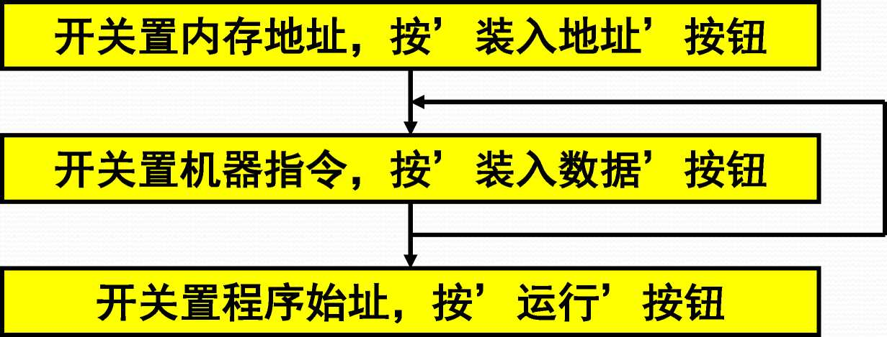
计算机的手工操作
•开关表示，按钮控制，亮灯显示
•问题：手工操作速度与电子计算速度不匹配

Slide 32
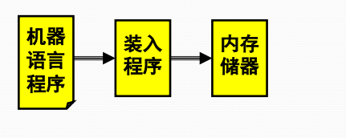
装入程序的引进
•引入卡片和纸带描述程序指令与数据
•引入装入程序(Loader)
•自动化执行程序装入，必要时进行地址转换
•通常存放在ROM中

Slide 33
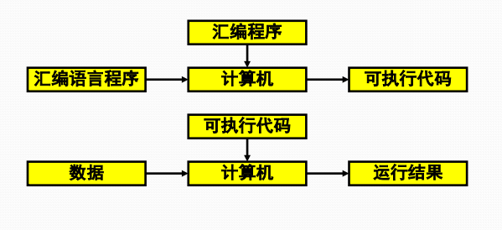
引入汇编语言后的计算机控制

Slide 34
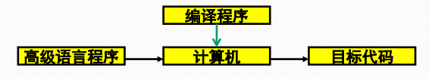

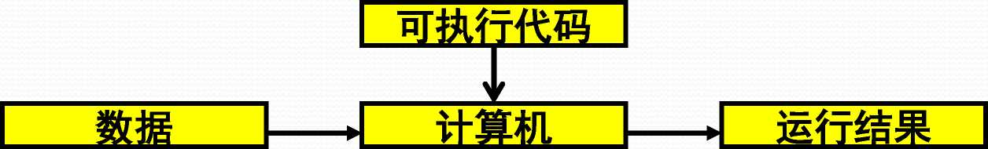
引入咼级语言后的计算机控制

Slide 35
简单批处理系统的操作控制
•引入作业控制语言，用户编写作业说明 书，描述对一次计算机求解（作业）的控制
•操作员控制计算机成批输入作业，成批 执行作业
•这一方式明显缩短了手工操作的时间， 提高了计算机系统利用率
•这一阶段，磁带的出现，使得卡片与纸 带等血翩输入方式得以进一歩提高

Slide 36
操作系统与自动化操作控制
.电子计算速度与机械I/O速度的矛盾
•你在输，我在等
•在程序执行过程中能否同时输入作业, 重叠时间
•需要多道程序同时执行
•程序切换需要高速的外存储设备
•磁盘设备出现
•计算机操作系统浓墨登场，实现了 计算机系统的自动化控制
III

Slide 37

计算机操作系统
1 计算机与操作系统- 1.2 计算机操作技术
1.2.2 计算机操作系统

Slide 38
操作系统的概念
操作系统(Operating System)，简称OS
OS是计算机系统最基础的系统软件， 管理软硬件资源、控制程序执行，改 善人机界面，合理组织计算机工作流 程，为用户使用计算机提供良好运行 环境

Slide 39
操作系统
简而言之，操作系统是方便用户、管理和控制 计算机软硬件资源的系统程序集合
从用户角度看，OS管理计算机系统的各种 资源，扩充硬件的功能，控制程序的执行
从人机交互看，OS是用户与机器的接口，
提供良好的人机界面，方便用户使用计算机， 在整个计算机系统中具有承上启下的地位
从系统结构看，OS是一个大型软件系统，
其功能复杂，体系庞大，采用层次式、模块 化的程序结构

Slide 40


操作系统的组成
进程调度子系统
进程通信子系统
内存管理子系统
设备管理子系统
文件管理子系统
网络通信子系统
作业控制子系统

Slide 41
操作系统的类型
 从操作控制方式看
 多道批处理操作系统，脱机控制方式
 分时操作系统，交互式控制方式
 实时操作系统
 从应用领域看
 服务器操作系统、并行操作系统
 网络操作系统、分布式操作系统
 个人机操作系统、手机操作系统
 嵌入式操作系统、传感器操作系统

Slide 42
操作系统的类型
 从操作控制方式看
 多道批处理操作系统，脱机控制方式
 分时操作系统，交互式控制方式
 实时操作系统
 从应用领域看
 服务器操作系统、并行操作系统
 网络操作系统、分布式操作系统
 个人机操作系统、手机操作系统
 嵌入式操作系统、传感器操作系统

Slide 43
操作系统的历史
History of Operating Systems
操作系统的发展动力 1945~1955, 无操
作系统
1955~1965，批处理系统
1965~1980，引入分时 1980~present，
PC时代，百花齐放 1990~present，移动计算时代

Slide 44
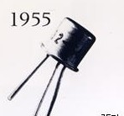
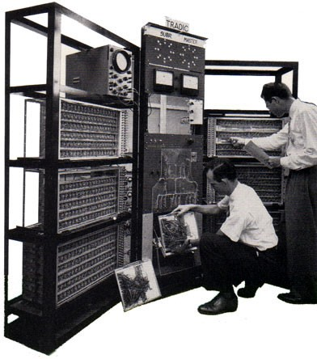
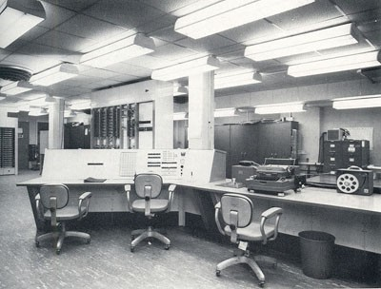
History of the OS(1955~1965，批处理系统)
▶ Transistor based（晶体管）
▶ Jobs on cards or tapes
▶ Job（作业）
▶ Control cards
▶ Language:
▶ ASM
▶ High level language
▶ FORTRAN, ALGOL, COBOL
▶ Applications
▶ Scientific APPs & Engineering APPs
▶ Batch system
1954年，美国贝尔实验室，第一台晶体管计算机 TRADIC
TX-0，MIT林肯实验室，1956，它将键盘、打印机、 磁带阅读机和打孔机集成在一起，操作员可以通过 键盘
编程，生成印好的磁带后直接输入机器；配有一台 可编
程显示器。
. . . . . . . . . . . . . . . . . . . .
. . . . . . . . . . . . . . . . . . . .

Slide 45
批处理系统的工作方式
用户（user）将作业（job）交给系统操作员 （operater）
系统操作员将许多用户的作业组成一批作业，输入到计算机系统 中，
在系统中形成一个自动转接的连续的作业流
▶ 作业是成批的(batched)
启动操作系统
系统自动、依次执行每个作业
由操作员将作业结果交给用户
批(batch)的含义：
▶ 供一次加载的磁带或磁盘，通常由若干个作业组装而成， 在处理中使用一组相同的系统软件
. . . . . . . . . . . . . . . . . . . .
. . . . . . . . . . . . . . . . . . . .

Slide 46
▶ 批处理系统中作业的组成：
▶ 用户程序 + 数据 + 作业说明书（作业控制语言）
▶ 批作业处理：对批作业中的每个作业进行相同的处理
▶ 从磁带读入用户作业和编译链接程序，编译链接用户作业， 生成可执行程序；启动执行；执行结果输出
. . . . . . . . . . . . . . . . . . . .
. . . . . . . . . . . . . . . . . . . .

Slide 47
批处理系统
批处理系统经历了两个阶段
Simple batch systems，单道批处理系统
Multiprogramming systems，多道批处理系统
. . . . . . . . . . . . . . . . . . . .
. . . . . . . . . . . . . . . . . . . .

Slide 48
单道批处理系统的工作过程
▶ 处理过程
▶ 监督程序（monitor）
▶ 系统对作业的处理都是成 批进行的、且内存中始终 只保持一道作业。
▶ 批处理系统的引入是为 了提高系统资源的利用率 和吞吐量
▶ 特征
▶ 自动性、顺序性、单道性
Monitor：
yes | Convert the source code of the next job to the object program
Start
More job?
no
Stop
yes
Source ERROR?
no
Execute the object program
Load the object program
. . . . . . . . . . . . . . . . . . . .
. . . . . . . . . . . . . . . . . . . .

Slide 49
单道程序运行情况
用户进程的行为序列：
执行 → I/O → 执行 → I/O → ... → 执行 → I/O → 执行
用户程序
I/O中断请求
I/O中断请求
 | 启动I/O I/O完成 |  |  |  | 启动I/O I/O完成
 |  |  | 结束中断
监督程序
结束中断
I/O操作
t1 t2
t3 t4
t5 t6
t7
t8
表示获得CPU
表示I/O进行中
. . . . . . . . . . . . . . . . . . . .
. . . . . . . . . . . . . . . . . . . .

Slide 50
脱机I/O
脱机I/O （时间：50年代末 ）
▶ 目的：解决人机矛盾和CPU与I/O设备之间速度不匹配的矛盾
▶ 方法：利用低速的外围机进行，纸带（卡片）→磁带（磁盘）
. . . . . . . . . . . . . . . . . . . .
. . . . . . . . . . . . . . . . . . . .

Slide 51
多道批处理系统(multiprogramming system)
▶ 多道：系统中同时驻留多个作业
▶ 共享内存
▶ 复用CPU：
当一个作业因某个原因暂停运行时， 切换到另一个作业上运行
▶ 多道引入的优点：
▶ 提高CPU利用率
▶ 提高内存和I/O设备利用率
▶ 提高了系统吞吐量
▶ 特征
多道性、
无序性、
调度性（作业调度、进程调度）
0
OS
Job1
Job2
Job3
Job4
512K
Memory layout for a multiprogramming system
. . . . . . . . . . . . . . . . . . . .
. . . . . . . . . . . . . . . . . . . .

Slide 52
History of the OS(1965~1980，引入分时)
▶ IC circuits（集成电路）
▶ LSI,VLSI
▶ UNIX
▶ More Applications
▶ OS
▶ Multiprogramming batch systems
▶ Time-sharing systems（分时系统）
. . . . . . . . . . . . . . . . . . . .
. . . . . . . . . . . . . . . . . . . .

Slide 53
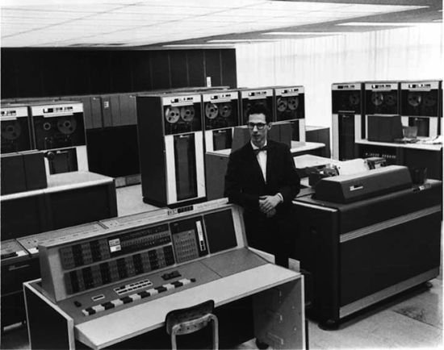
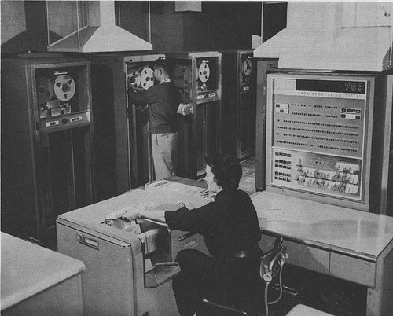
专题2：分时系统
▶ 分时系统的需求及其解决
▶ 经典案例
▶ 分时系统下的工作方式
▶ 关键技术、设计目标和实现
MIT CTSS
IBM709
. . . . . . . . . . . . . . . . . . . .
. . . . . . . . . . . . . . . . . . . .

Slide 54
Time-sharing system 分时系统
▶ 需求：User need interaction with computer
▶ Response time < 1 sec
▶ 解决方法：
▶ Share CPU by time pieces（时间片）
▶ Time-sharing ( multitasking)
▶ Users share Main frame
▶ One main frame VS. Multi users & Multi terminal
▶ Time-sharing system is a logical extension of multiprogramming.
▶ 经典操作系统：MULTICS、UNIX
. . . . . . . . . . . . . . . . . . . .
. . . . . . . . . . . . . . . . . . . .

Slide 55
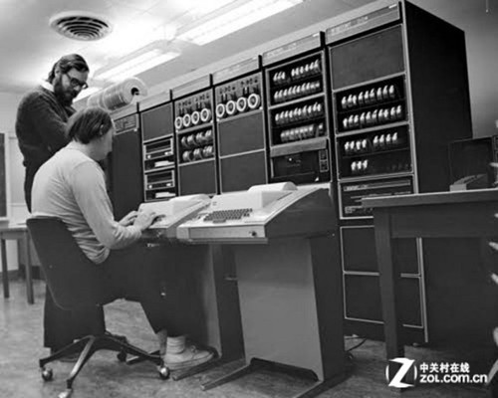
经典案例：UNIX
▶ 一群计算机迷 在贝尔实验室开发出UNIX
▶ 初衷：可以在一台无人使用的DEC PDP-7 小型计算机上玩星际探 险游戏
▶ Ken Thompson，Dennis Ritchie 1983年图灵奖获得者 1999年4月 美国国家技术金奖
汤普逊和里奇在DEC PDP-7计算机旁工作
. . . . . . . . . . . . . . . . . . . .
. . . . . . . . . . . . . . . . . . . .

Slide 56
分时系统下的工作方式
▶ 一台主机连接了若干个终端， 每个终端有一个用户在使用
▶ 交互式的向系统提出命令请求
▶ 系统接受每个用户的命令
▶ 采用时间片轮转方式处理服务请求
▶ 通过交互方式在终端上向用户显示结果
▶ 用户根据上步结果发出下道命令
. . . . . . . . . . . . . . . . . . . .
. . . . . . . . . . . . . . . . . . . .

Slide 57
分时系统的关键技术
▶ Receive input in time（及时接收）
▶ Process in time（及时处理）
▶ 解决思路：
▶ Mutual job（交互作业） always in memory
▶ Time pieces
▶ 分时系统的特征
▶ 多路性、独立性、及时性、交互性
. . . . . . . . . . . . . . . . . . . .
. . . . . . . . . . . . . . . . . . . .

Slide 58
History of the OS(1980~present，PC时代，百花齐 放)
▶ Development of Computer architecture （图）
▶ 32bits→64bits
▶ Workstations and PCs
▶ Parallel processors
▶ Computer networks
▶ Cluster
▶ Special purpose computer system Types
▶ Parallel systems
▶ Real-time systems
▶ Embedded systems
▶ Distributed systems
. . . . . . . . . . . . . . . . . . . .
. . . . . . . . . . . . . . . . . . . .

Slide 59
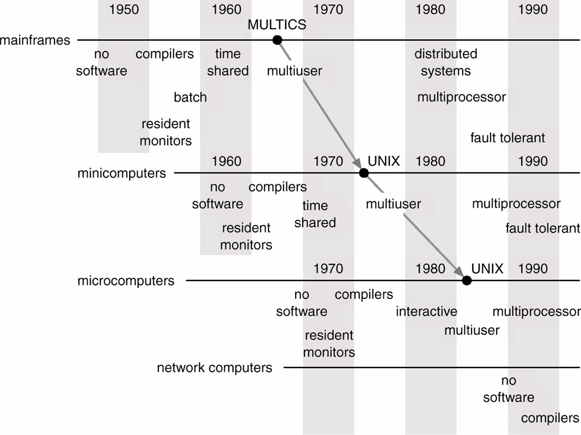
Migration of OS Concepts and Features
. . . . . . . . . . . . . . . . . . . .
. . . . . . . . . . . . . . . . . . . .

Slide 60
1990~present，移动计算时代
▶ Today, mobile phone penetration is close to 90 of the global population.
▶ The first real smartphone： Nokia N9000
▶ OS：
▶ ..., Symbian, Blackberry, iOS, Android, ...
. . . . . . . . . . . . . . . . . . . .
. . . . . . . . . . . . . . . . . . . .

